Slide 1
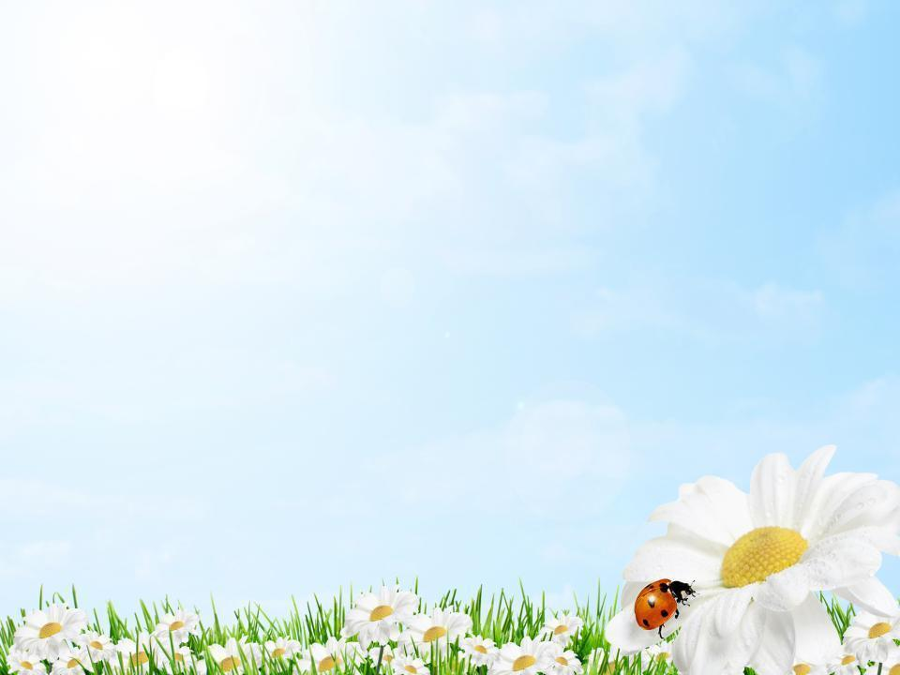
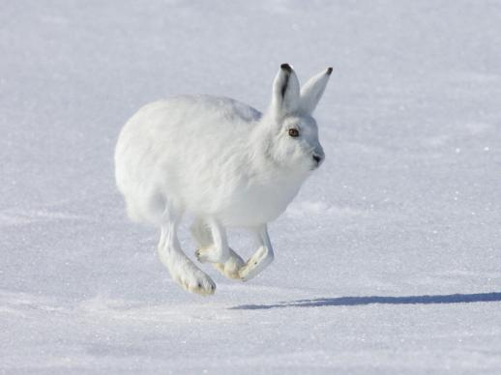
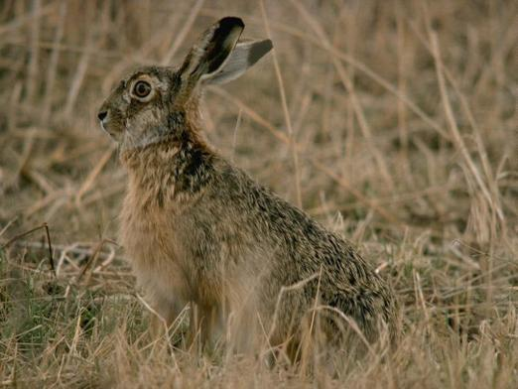
Зайчишка всю зиму прыгал в белой шубке. Но сейчас она ему уже не нужна, ведь снега нет! Он спешит переодеться в летнюю серенькую шубку.

Slide 2
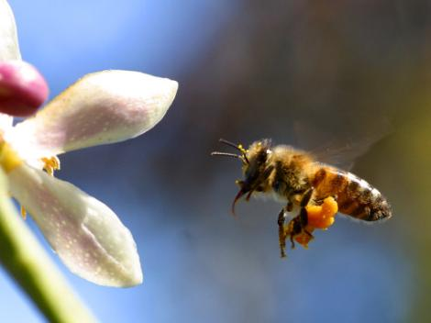
Ты видел зимой насекомых? Наверное нет, потому что все они спали. А весной проснулись!

Slide 3
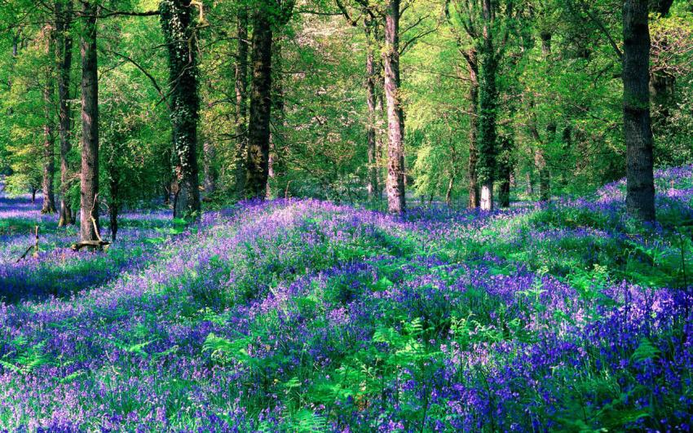
Весело аукнула из лесу весна,

Slide 4
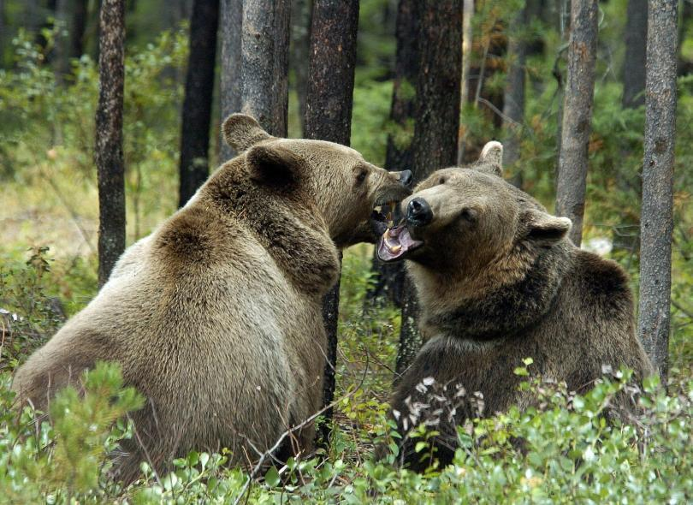
Ей медведь откликнулся, проурчав со сна.

Slide 5
Поскакали зайки к ней,

Slide 6
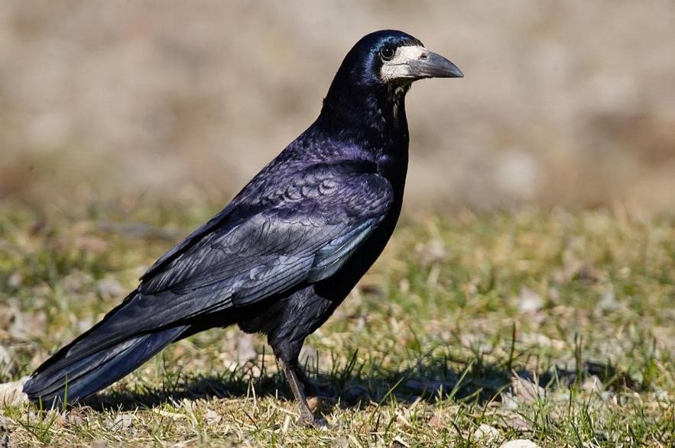
Прилетел к ней грач;

Slide 7
Покатился ёжик вслед, как колючий мяч.

Slide 8
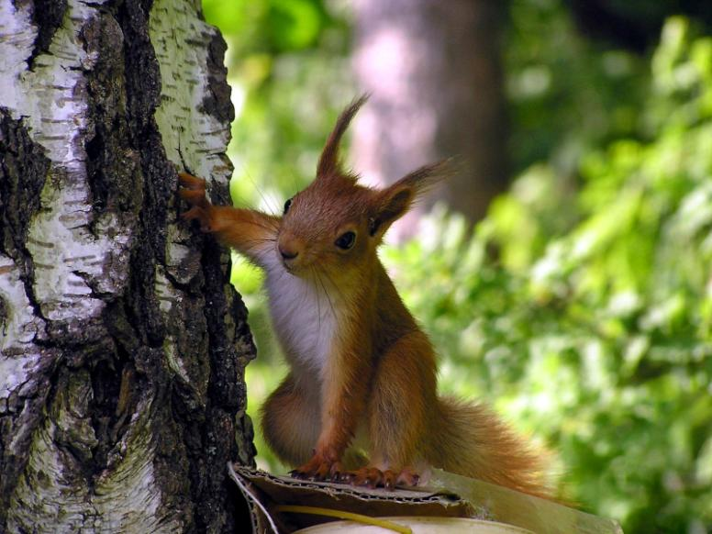
Всполошилась белочка, глянув из дупла, – дождалась пушистая света и тепла!

Slide 9
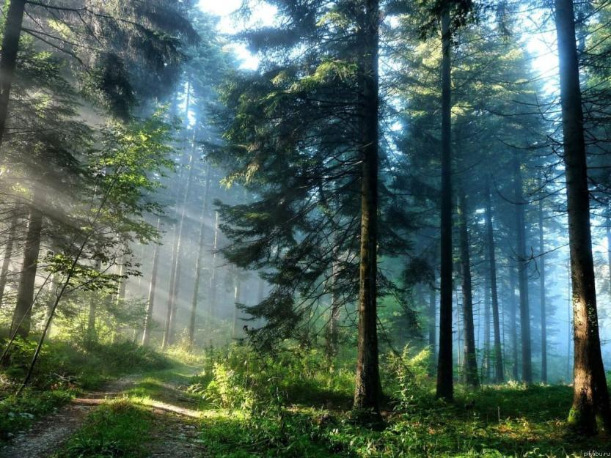
Гордо приосанился посветлевший бор;

Slide 10
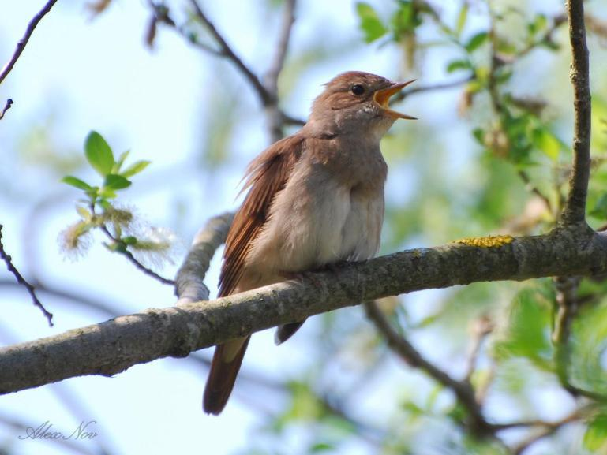
На ветвях коричневых грянул птичий хор.

